Slide 1

مبانی آموزش تربیت بدنی
جلسه ششم

Slide 2
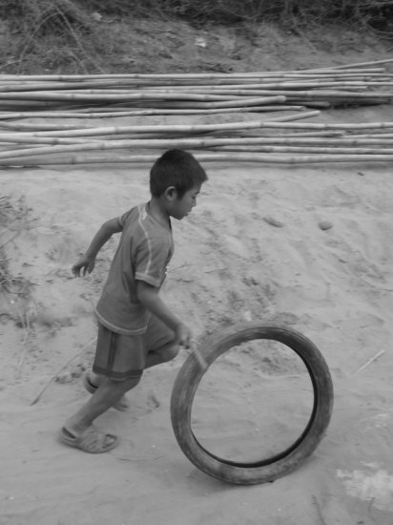
آشنايي با تعريفهاي پايه‌اي مفاهيمي چون:
حركت
بازي
تربيت‌بدني
ورزش

Slide 3
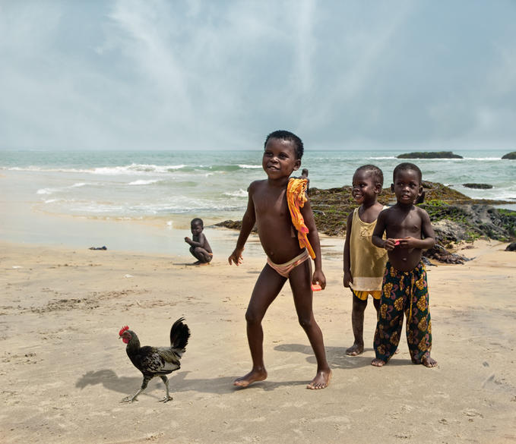
انواع حرکت
1. حركات بازتابي
2. حركات بنيادي
3. تواناييهاي ادراكي ـ حركتي
4. تواناييهاي جسماني
5. حركات مهارتي

Slide 4
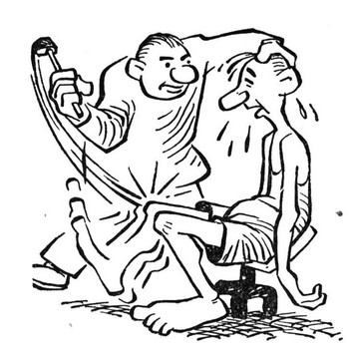
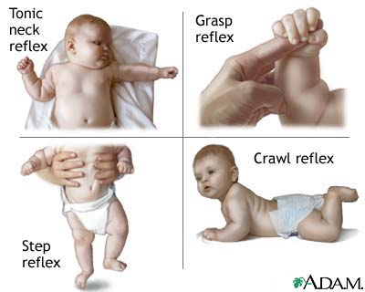
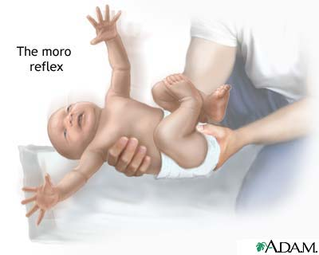
1. حركات بازتابي

Slide 5
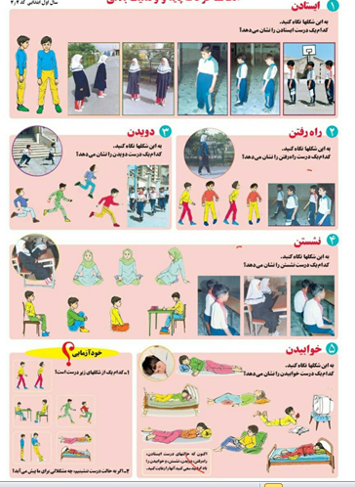
حركات بنيادي

Slide 6
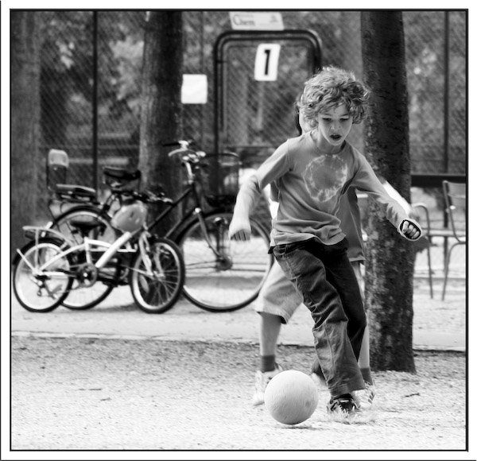
تعريف بازي
بازي صورت تغيير شكل يافته مسائل واقعي است
كه فرد با توجه به علاقة خود آن را سازمان داده است
و داراي شرايط زير است :
1-معيار بازي، داشتن مقاصد وهمي و خيالي است
2- بازي به طور آزادانه از طرف فرد انتخاب مي‌شود
3- بازي بايد «لذت بخش» باشد
4- بازي به طور ذاتي برانگيخته مي‌شود

Slide 7
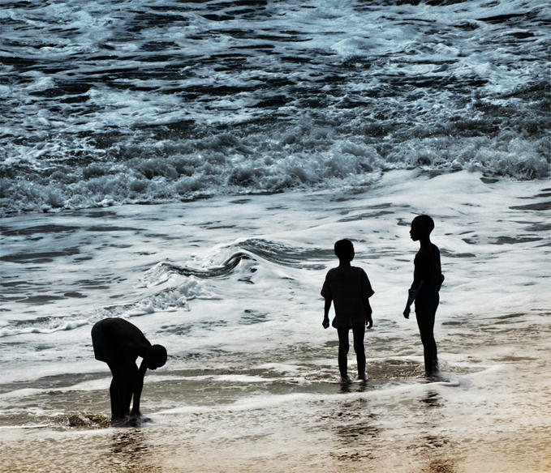
تعریف تربیت بدنی
تربيت‌بدني عبارت‌است از تربيت كل ابعاد وجودي انسان از لحاظ جسماني، فكري، اجتماعي، عاطفي، اخلاقي و ايماني بر مبناي توانايي و استعداد و با واسطه قرار دادن بدن. به عبارت ديگر تربيت‌بدني نوعي تربيت است و بخشي از كل تربيت مكتبي است كه جسم را واسطه قرار مي‌دهد ولي غايت و هدف جسم نيست.

Slide 8

تربيت بدني در تمدن اوليه
ديدگاه سقراط
حضور مستمر وي در ميادين ورزشي .
زيبايي عضلات را مي ستود و مهمترين اصل زندگي را سلامتي مي دانست .
ديدگاه افلاطون
براي انسان كامل نخست اشتغال به تربيت بدني عمومي را نام مي برد
همه مدارس بايد محل بازي داشته تا كودك به طبيب نياز نداشته باشد
جدايي روح از بدن مهمترين ايراد بر وي بود .

Slide 9
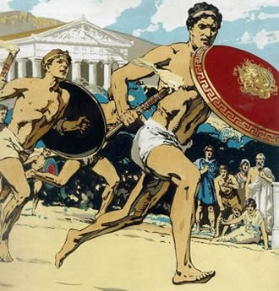
تربيت بدني در قرون وسطي ( قرن5 تا آغاز قرن 16)
تسلط كليساي كاتوليك و تحريف دين الهي
مذموم شمردن دنيا و جسم انسان
شروع دوران فترت تربيت بدني
بي نصيب شدن تربيت بدني از ساير علوم
اهميت ورزشهايي مثل شنا ، آب درماني ، تيرو كمان و . . . بين ثروتمندان عليرغم محدوديت هاي موجود .

Slide 10
تربيت بدني در مكتب وحي
انسان جزء شريفترين مخلوقات است .
تربيت بدني وسيله اي جهت تربيت انسانهاست .
تربيت كل ابعاد وجودي انسان است ( تربيت هماهنگ).
تربيت بدني از واژه تربيت كه اشاره بر شناخت خداوند دارد و بدن همان مجموعه اندامها ، بافتها ، اعصاب و مغز آدمي تشكيل شده است .

